Slide 1
Цифровая карта урока –
инструмент адресной работы регионального методиста
по сопровождению педагогов
повышение профессионального мастерства педагогов
повышение качества кадров в образовании
Галкина Е.С., директор Регионального центра трудовых ресурсов
21.08.2024

Slide 2
Нормативная база
Распоряжение министерства образования и науки Самарской области от 20.03.2023 г. № 291-р «О региональном методическом активе Самарской области»:
2.7. Деятельность региональных методистов является эффективной, адресной и обеспечивает решение задач:
- <…>
- посещение, анализ уроков.
Письмо министерства образования и науки Самарской области от 21.02.2024 г. № МО/272-ту (приложение «Циклограмма деятельности регионального методиста»):
п. 6 Заполнение цифровой карты анализа урока в личном кабинете в АИС «Кадры в образовании. Самарская область»

Slide 3
Преимущества при использовании цифровой карты анализа урока/занятия
Для рег.методиста:
Заполнение карты занимает не более 3-х минут
Помощь в определении профессионального дефицита, возможных причин и формировании методических рекомендаций педагогу
Быстрое получение педагогом обратной связи по результатам проведенного урока/занятия
Доступность дополнительной информации о закрепленном педагоге для корректировки индивидуального образовательного маршрута
Дополнительная информация в АИС для определения педагогов наиболее нуждающихся в адресном сопровождении при планировании посещений уроков/занятий
Доступность перечня топовых профессиональных дефицитов закрепленных педагогов для планирования методических мероприятий рег.методистами
Возможность быстро выгрузить результаты посещения урока/занятия для организации обратной связи с руководством образовательной организации с целью планирования внутренней методической работы
Для ТУ:
Координация данного процесса на основе статистики: активность региональных методистов, охват педагогов посещением уроков/занятий; топ профессиональных дефицитов педагогов и др.
Видеоролик «Работа с цифровой картой урока» : https://disk.yandex.ru/i/Dmrhu_4HOa68Qw

Slide 4
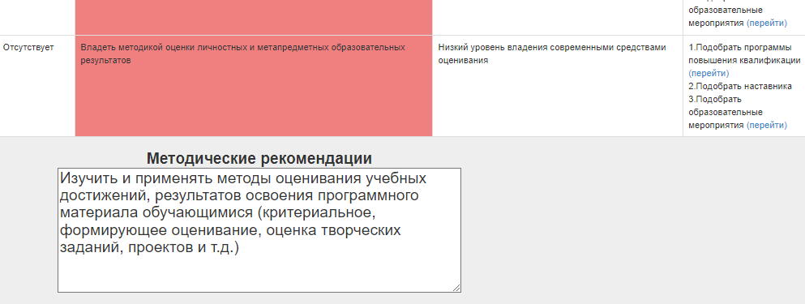
Отображение индивидуальных методических рекомендаций регионального методиста в личном кабинете педагога

Slide 5
Информация о работе региональных методистов с цифровыми картами урока/занятия
(по состоянию на 27.05.2024)
ТУ/ДО | Активность рег. методистов ОО |  |  | Активность рег. методистов ДОО
 | Общее кол-во рег.методистов | Кол-во методистов, работающих с цифровой картой | % работающих с цифровой картой | Общее кол-во рег.методистов | Кол-во методистов, работающих с цифровой картой | % работающих с цифровой картой
г.о. Самара | 18 | 6 | 33% | 25 | 24 | 96%
г.о. Тольятти | 15 | 7 | 47% | 19 | 18 | 95%
Западное управление | 14 | 13 | 93% | 13 | 13 | 100%
Кинельское управление | 10 | 7 | 70% | 8 | 8 | 100%
Отрадненское управление | 8 | 8 | 100% | 5 | 5 | 100%
Поволжское управление | 8 | 7 | 88% | 15 | 15 | 100%
Северное управление | 5 | 3 | 60% | 3 | 3 | 100%
Северо-Восточное управление | 6 | 5 | 83% | 13 | 13 | 100%
Северо-Западное управление | 5 | 4 | 80% | 3 | 2 | 67%
Центральное управление | 4 | 4 | 100% | 4 | 4 | 100%
Юго-Восточное управление | 8 | 8 | 100% | 3 | 3 | 100%
Юго-Западное управление | 7 | 7 | 100% | 10 | 9 | 90%
Южное управление | 4 | 0 | 0% | 1 | 1 | 100%
ИТОГО | 112 | 79 | 71% | 122 | 118 | 97%

Slide 6
Результаты. Обратная связь педагогов

Slide 7
Результаты. Обратная связь педагогов

Slide 8
Результаты. Рейтинг профессиональных дефицитов педагогов дошкольного образования по итогам просмотренных занятий, %

Slide 9
Результаты. Рейтинг профессиональных дефицитов учителей школы по итогам просмотренных уроков, %

Slide 10
Результаты. Обратная связь региональных методистов
Предложения региональных методистов | Реализация
Возможность печати заполненной цифровой карты урока/занятия с методическими рекомендациями | +
Поиск методических мероприятий по наименованию ОО рег. методиста | +
Фиксация обратной связи с администрацией ОО по итогам посещения уроков/занятий
Отображение индивидуальных профессиональных дефицитов закрепленных педагогов | +
Отображение топа типичных профессиональных дефицитов закрепленных педагогов

Slide 11
Телефон службы поддержки
АИС «Кадры в образовании. Самарская область»: 8 (8482) 95-22-11 (добавочный 0300) E-mail: support@staffedu.ru Наша официальная группа в социальной сети: https://vk.com/staffedu
445007, Самарская область, г. Тольятти, ул. Победы, 7 Телефон/факс: +7 (8482) 95-22-11 (многоканальный) e-mail: office@ctrtlt.ru, www.ctrtlt.ru

